Slide 1
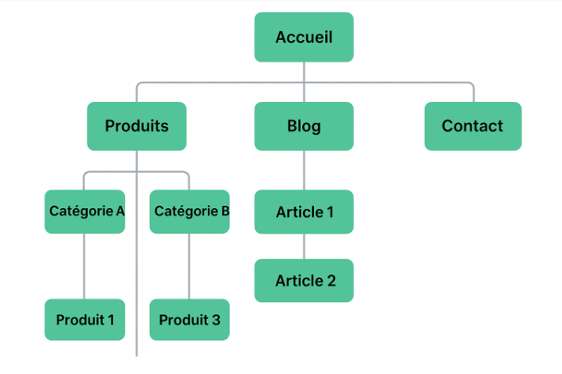
Semaine 1 - cours 2
    la Structure d'un site Web
      C’est le plan (l’organigramme) du site
        Façon dont les pages sont organisées et interconnectées
        créant une hiérarchie et une navigation claire et Intuitive
        pour les utilisateurs

Slide 2
Semaine 1 - cours 2
    Créer le plan de site du cégep de l’Outaouais

Slide 3
Semaine 1 - cours 2
    Créer le plan de site de la formation continue

Slide 4
Semaine 1 - cours 2
  Définition d’un domaine et sous-domaine
      Domaine
        C’est l’adresse principale d’un site web.
        Exemples : cegepoutaouais.qc.ca , google.com
        Le domaine est unique et enregistré
        Il représente l’identité principale d’un site.
      Sous-domaine
        C’est une extension du domaine principal, placée avant celui-ci.
        Il permet de créer des sections distinctes d’un site sans acheter un nouveau domaine.
        Structure : sousdomaine.domaine.com
        Exemple concret : fc.cegepoutaouais.qc.ca , mail.google.com

Slide 5
Semaine 1 - cours 2
  Définition d’un domaine et sous-domaine
      Résumé
        Le domaine est l’adresse principale.
        Le sous-domaine est une subdivision du domaine, utile pour organiser différentes parties d’un site.

Slide 6
Semaine 1 - cours 2
  À partir de
    votre nom de domaine
      Créer un site web pour vous présenter et les catégories de cours
    et de sous-domaines
      définir les besoins, fonctionnalités, médias nécessaires
        pour présenter pour chaque cours de première session
          les notes de cours, exercices et projets

Slide 7
Semaine 2 - cours 1 et 2
    Nom de domaine

Slide 8
Semaine 2 - cours 1 et 2
    121

Slide 9
Semaine 2 - cours 1 et 2
    122

Slide 10
Semaine 2 - cours 1 et 2
    123

Slide 11
Semaine 2 - cours 1 et 2
    124

Slide 12
Semaine 2 - cours 1 et 2
    125
    Trouver images, photos libre de droits
      sur https://pixabay.com/fr/

